Slide 1

De la donnée STM32Cube à l’assistance technique : apport de l’outil AI ST
Présentation à l’équipe Support & Maintenance
Abir GHARBI
PFE - 2026 | STMicroelectronics Tunis

Slide 2
Plan
1
L’outil AI ST : principe et usage
5
Avancement actuel
2
Petit aperçu de l’IA et du fonctionnement en arrière-plan
6
Ce qu’il reste à faire
3
En quoi consiste le travail réalisé
7
Questions / réponses
4
Les agents spécialisés utilisés dans le projet

Slide 3
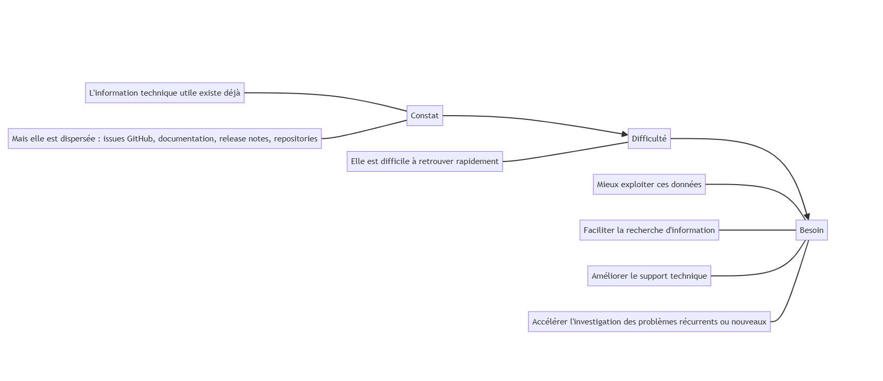


Pourquoi ce projet ?
Notes:
Constat
L’information technique utile existe souvent déjà, mais elle est dispersée :
dans les issues GitHub
dans la documentation
dans les release notes
dans différents repositories
Difficulté
Même quand l’information existe, elle n’est pas toujours facile à retrouver rapidement.
Besoin
Mieux exploiter ces données pour faciliter :
la recherche d’information
le support technique
l’investigation sur les problèmes récurrents ou nouveaux
À dire à l’oral
Le besoin de départ est simple : en support technique, une partie de l’information utile existe déjà, mais elle est répartie dans plusieurs sources et pas toujours facile à retrouver.
L’objectif du projet est donc de mieux exploiter ces données pour aider à l’assistance technique.

Slide 4
L’outil AI ST : à quoi il sert

Slide 5
L’outil AI ST : objectif
Notes:
Constat
L’information technique utile existe souvent déjà, mais elle est dispersée :
dans les issues GitHub
dans la documentation
dans les release notes
dans différents repositories
Difficulté
Même quand l’information existe, elle n’est pas toujours facile à retrouver rapidement.
Besoin
Mieux exploiter ces données pour faciliter :
la recherche d’information
le support technique
l’investigation sur les problèmes récurrents ou nouveaux
À dire à l’oral
Le besoin de départ est simple : en support technique, une partie de l’information utile existe déjà, mais elle est répartie dans plusieurs sources et pas toujours facile à retrouver.
L’objectif du projet est donc de mieux exploiter ces données pour aider à l’assistance technique.

Slide 6

Find out more at www.st.com

Slide 7

For further support in creating a PowerPoint presentation, including graphic assets, formatting tools and additional information on the ST brand
you can visit the ST Brand Portal
https://brandportal.st.com

